Slide 1
Efektīvas matemātikas stundas struktūra sākumskolā
Lolita Šmukste,
Riebiņu vidusskola
2014. gada 12. marts

Slide 2
Jēgpilna mācību stunda – 4 stundas elementi
Mācību stunda
Atgriezeniskā saite, refleksija
Sasniedzamais rezultāts
Metakognīcija (domāšana par mācīšanos)
Jēgpilni uzdevumi

Slide 3
Atpakaļvērstā jeb uz mērķi vērstā plānošana
Sasniedzamais rezultāts
Kas liecinās, ka rezultāts ir sasniegts (izvērtēšana)
Skolēnu darbības, mācību aktivitātes

Slide 4

4. klase. Temats «Kā mēra leņķi?

Slide 5
Aktualizācija
Ko skolēni zina par apgūstamo tēmu, kā skolēnus ieinteresēt apgūstamajā tēmā?
Ieinteresēšana, intriga;
Iepriekš apgūtās vielas atkārtošana;
Ievads stundas tēmā;
Problēmjautājuma izvirzīšana…

Slide 6
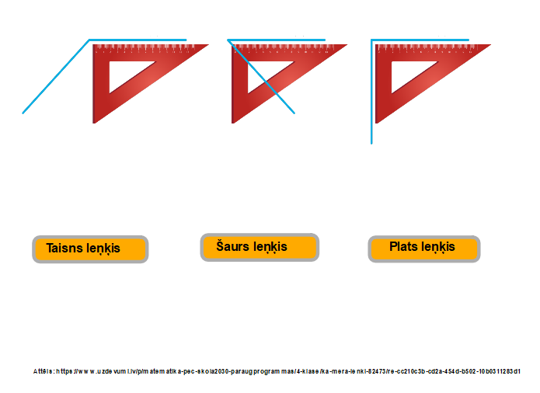

Slide 7
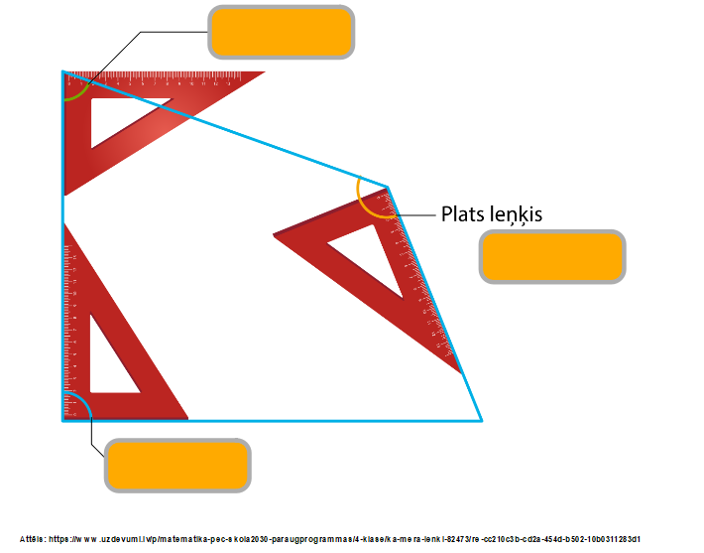

Slide 8
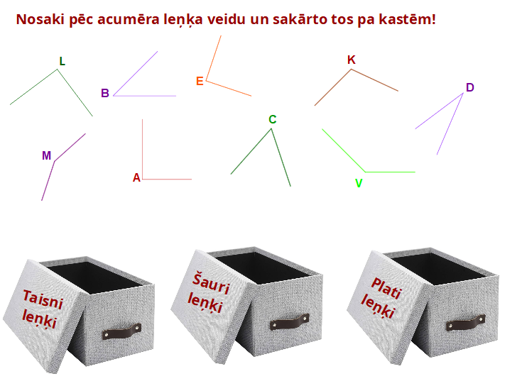

Slide 9
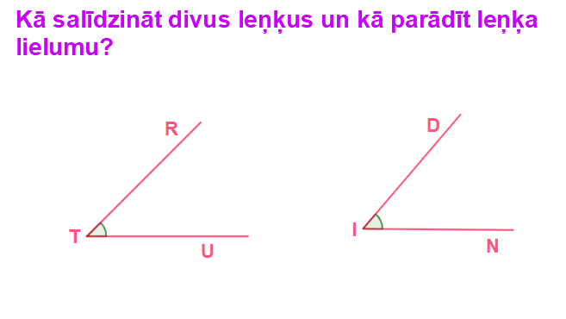
Problēmjautājums

Slide 10
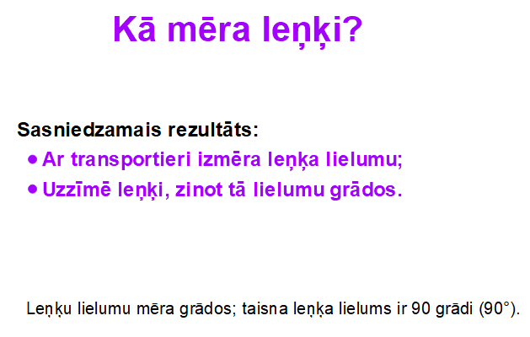

Slide 11
Apjēgšana/lietošana
Kas skolēniem ir jāzina / jāprot apgūstamās tēmas ietvaros, kā skolēni lietos apgūtās zināšanas?
Jēgpilni uzdevumi – no vienkāršākā uz sarežģītāko;
Domāšana par mācīšanos:
Es saprotu, kas man jāiemācās;
Es saprotu, kāds ir labs darbs un kā manu darbu vērtēs. Es zinu, kā man veicas un kas man jāuzlabo;
Es domāju par to, cik efektīvas bija manis izvēlētās stratēģijas

Slide 12
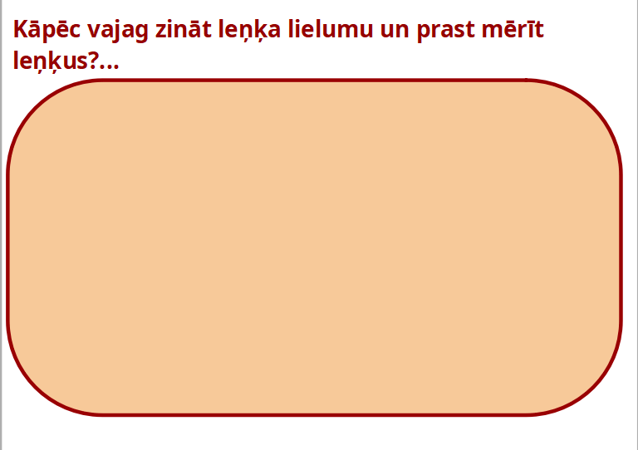

Slide 13
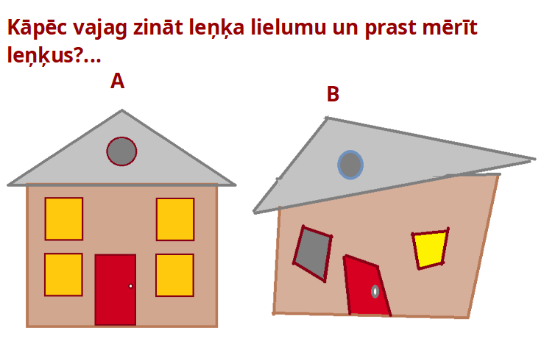

Slide 14
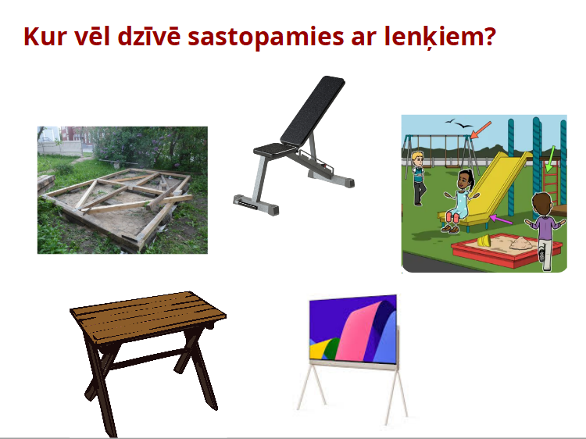

Slide 15
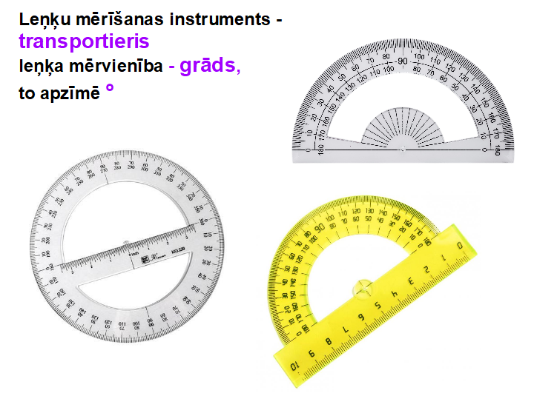

Slide 16
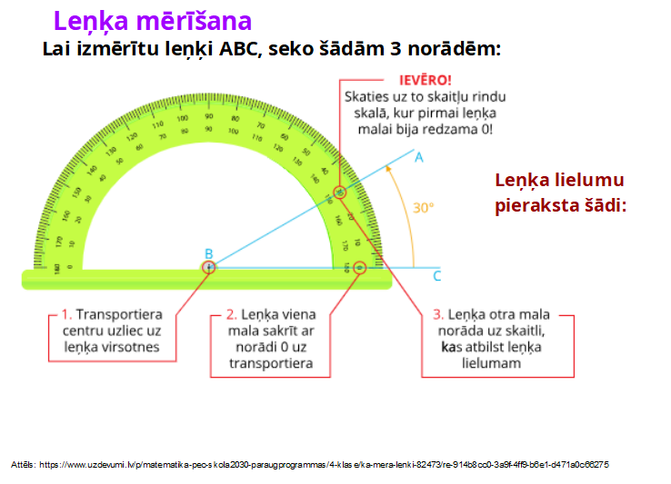

Slide 17
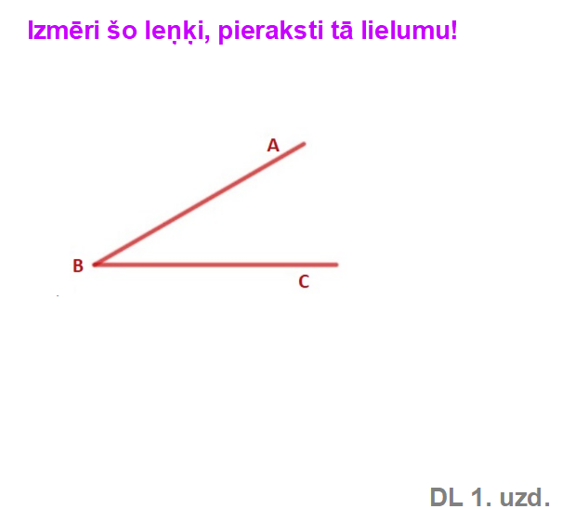
Metakognīcija – kā tu zini, ka leņķis ir … liels? Kā tu nonāci pie šāda rezultāta?

Slide 18
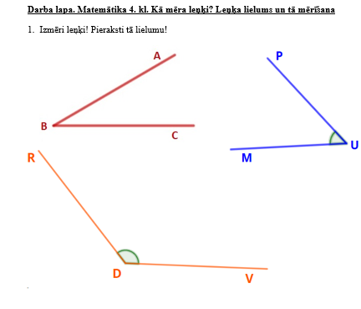

Slide 19
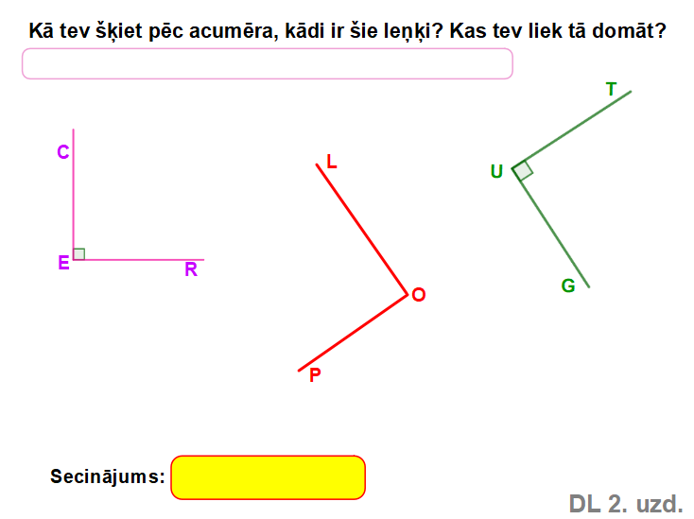
Metakognīcija – jautājums «Kas tev liek tā domāt?»

Slide 20
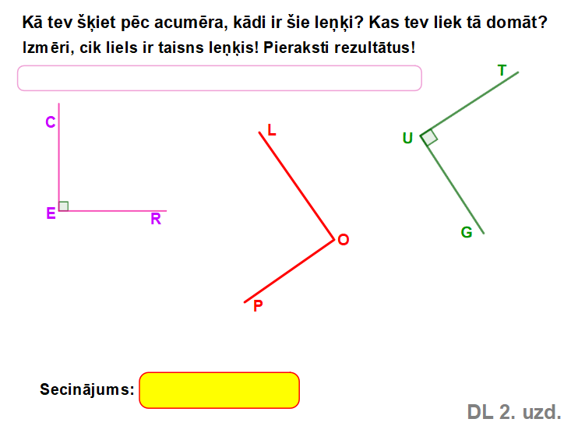

Slide 21
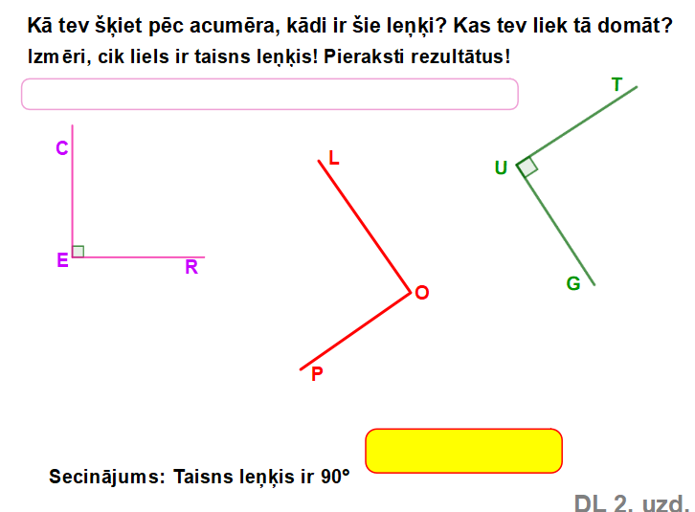

Slide 22
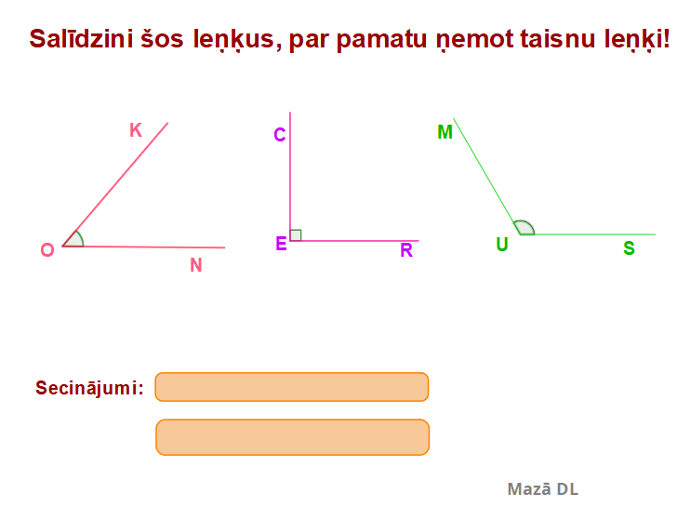

Slide 23
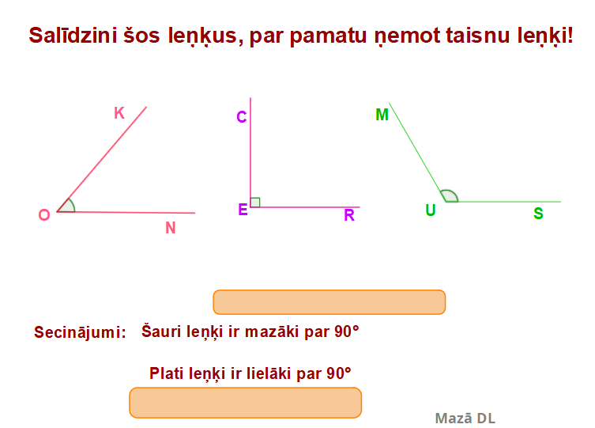

Slide 24
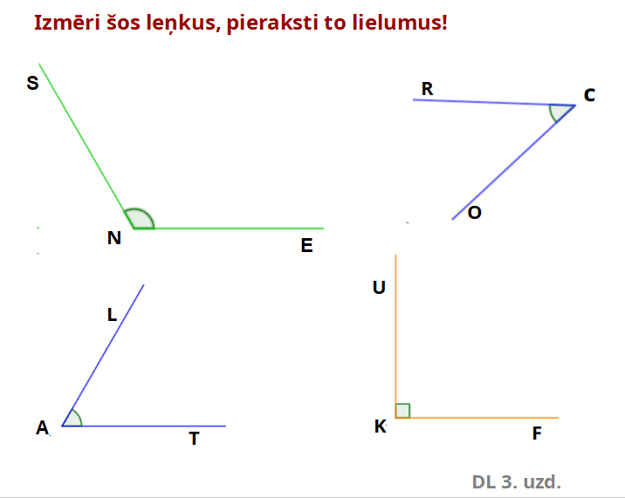
Sadarbība – pāros salīdzina rezultātus

Slide 25
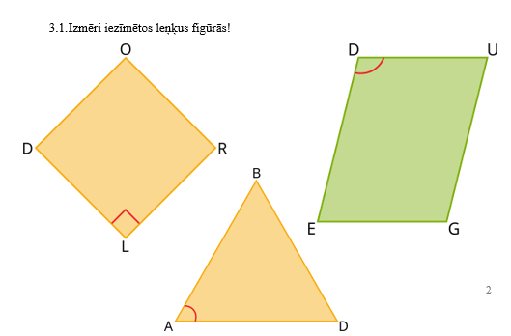
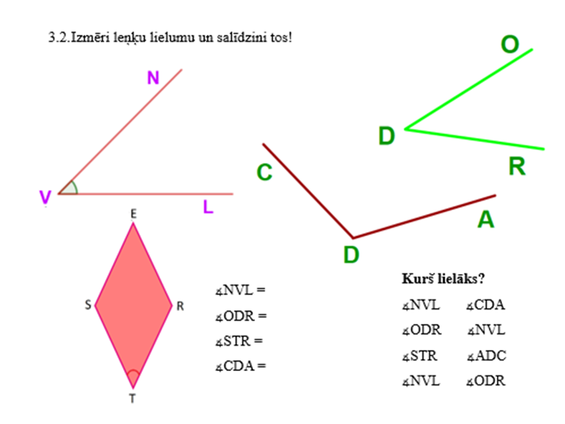
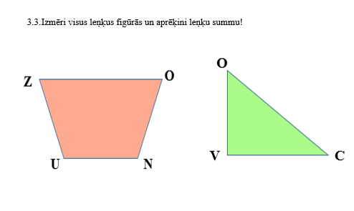

Slide 26
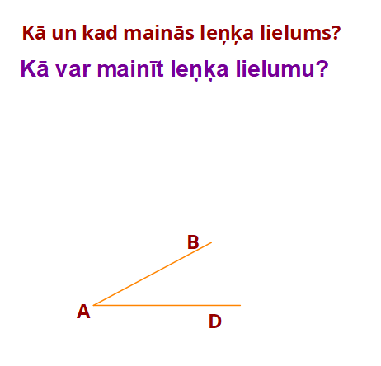
Jautājums – vai pagarinot leņķa malas, mainās, leņķa lielums? Kāpēc tu tā domā?
Mēģinājumi, eksperimenti, secinājumi
Kā var mainīt leņķa lielumu – idejas, mēģinājumi, secinājumi

Slide 27
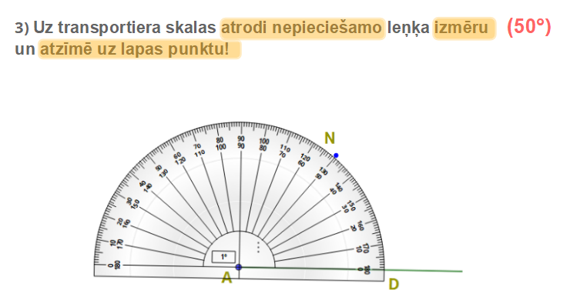
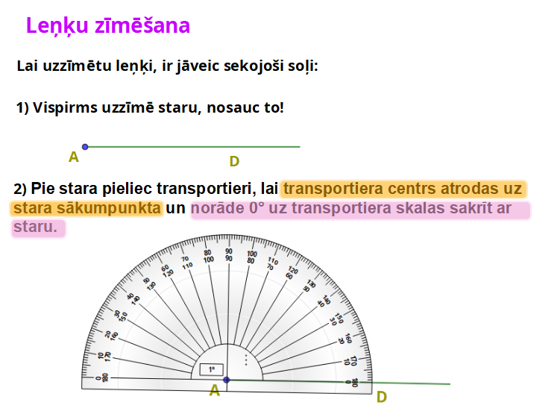
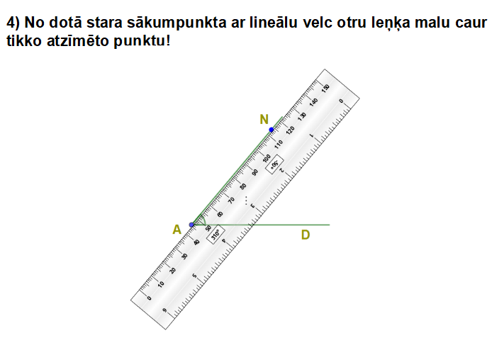

Slide 28
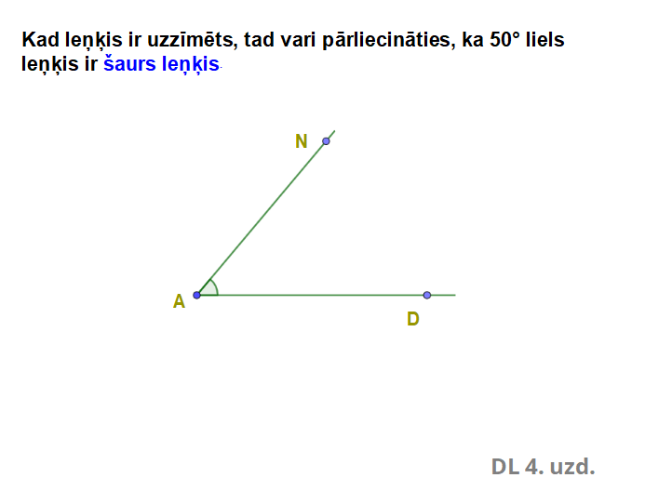
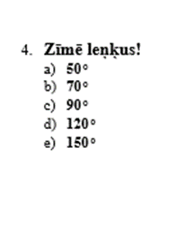

Slide 29
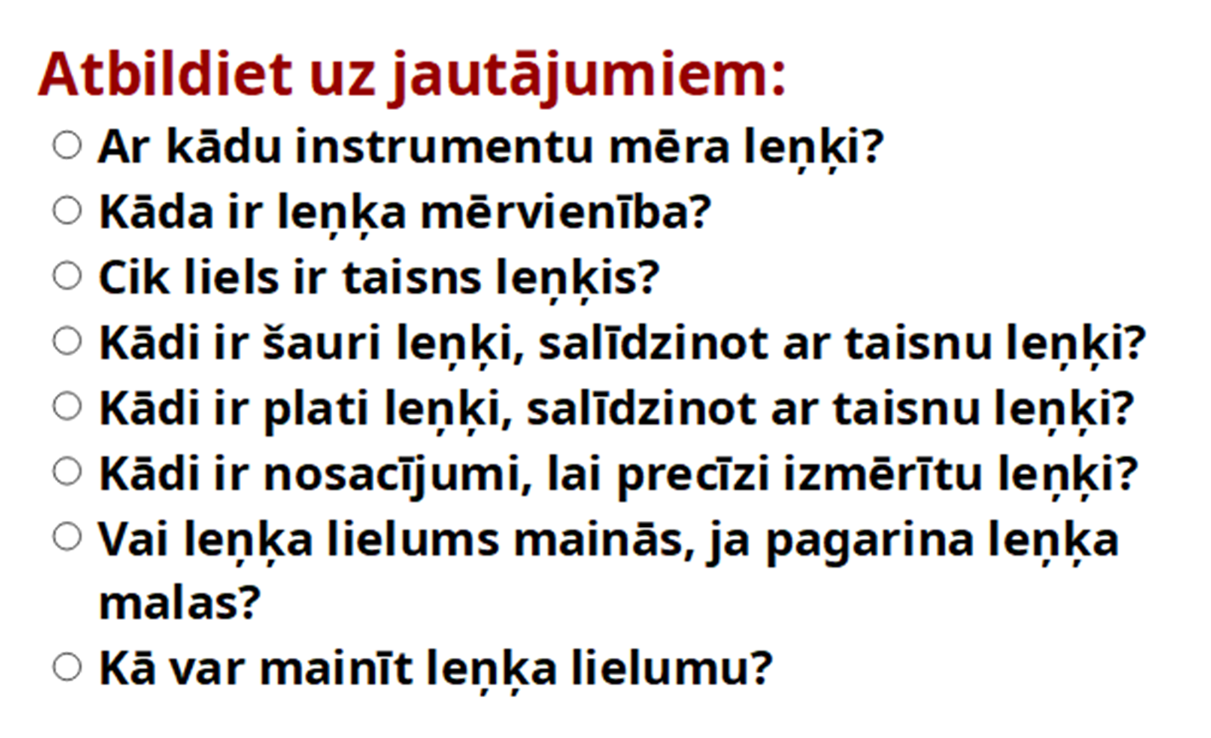
Refleksija
Ko skolēni ir iemācījušies mācību stundas laikā, kā pārbaudīt skolēnu apgūtās zināšanas un prasmes?

Slide 30

Svarīgi – «izslēgt» sacensību elementu

Slide 31



Izejas biļete

Slide 32
Jautājumi?....
Komentāri?...
Ierosinājumi?...

Slide 33
Paldies!
Lolita Šmukste, Riebiņu vidusskola
e-pasts: lolita.smukste@inbox.lv
tālr. nr. 29297746

